Slide 1
NORMATIVNO UREĐENJE PODRUČJA RADA I OVLASTI ZAŠTITAR I ČUVARA

Slide 2
OSNOVE POZNAVANJA ODREDBI ZAKONA O PRIVATNOJ ZAŠTITI I OVLASTI OSOBA KOJE OBAVLJAJU POSLOVE PRIVATNE ZAŠTITE
Što je djelatnost private zaštite?
Djelatnost private zaštite je djelatnost zaštite osoba i imovine koju osiguravaju private zaštitarske tvrtke (na temelju odobrenja Ministarstva unutarnjih poslova), djelatnost koja obuhvaća ona područja koje ne osigurava MUP ili služi kao dopuna u obavljanju poslova MUP-a

Slide 3
“Djelatnost privatne zaštite obuhvaća poslove zaštite osoba i imovine koji se obavljaju tjelesnom i/ili tehničkom zaštitom te poslove izrade prosudbi ugroženosti, uz primjenu pravila postupanja propisanih ovim zakonom i propisima donesenim na temelju ovoga zakona.” (Zakon o privatnoj zaštiti NN 16/20, 114/22)

Slide 4
Glavni zakon u području djelatnosti private zaštite
Zakon o privatnoj zaštiti (nn 16/20, 114/22)

Slide 5
Djelatnost privatne zaštite obuhvaća:
zaštitu stambenih, poslovnih i drugih objekata i prostora te javnih i drugih površina
zaštitu novčarskih institucija
pružanje tjelesne i tehničke intervencije po dojavi
neposrednu tjelesnu zaštitu osoba (tjelohranitelj)
zaštitu mirnih prosvjeda, sportskih natjecanja i javnih okupljanja
zaštitu kulturnih i prirodnih dobara i okoliša
osiguranje i pratnju pri distribuciji novca, vrijednosnih papira i dragocjenosti
osiguranje i pratnju pri distribuciji drugih pošiljaka te transportu osoba
izradu prosudbi ugroženosti osoba i imovine

Slide 6
Poslovi privatne zaštite, ovisno o razini složenosti te ovlastima osoba koje ih obavljaju, razvrstavaju se na poslove:
1. čuvara
2. zaštitara
3. zaštitara specijalista
4. zaštitara tehničara
5. zaštitara IPU-a.

Slide 7
ODJELJAK 1. OPĆI UVJETI ZA OBAVLJANJE POSLOVA PRIVATNE ZAŠTITE
Dopuštenje za obavljanje poslova privatne zaštite može se izdati osobi ako:
1. ima prebivalište odnosno odobren boravak u Republici Hrvatskoj
2. je navršila 18 godina života
3. da nije pravomoćno osuđena ili se protiv nje ne vodi kazneni postupak za kazneno djelo
4. da protiv nje nije pokrenut postupak za prekršaj za prekršaje s elementima nasilja, posebice za prekršaj protiv javnog reda i mira, zaštite od nasilja u obitelji, suzbijanja zlouporabe droga itd.
5. aktivno znanje hrvatskog jezika i latiničnog pisma

Slide 8
ODJELJAK 2. POSEBNI UVJETI ZA OBAVLJANJE POSLOVA PRIVATNE ZAŠTITE
Dopuštenje za obavljanje poslova ČUVARA može se izdati osobi koja uz opće uvjete ispunjava i sljedeće uvjete:
1. ima najmanje kvalifikaciju stečenu završetkom osnovnog obrazovanja
2. ima odgovarajuću zdravstvenu sposobnost, što dokazuje potvrdom medicine
3. ima položen stručni ispit za čuvara nakon završetka izobrazbe

Slide 9
(1) Dopuštenje za obavljanje poslova ZAŠTITAR može se izdati osobi koja, uz opće uvjete ispunjava i sljedeće uvjete:
1. ima završeno srednjoškolsko obrazovanje u trajanju od tri ili dužem od tri, a kraćem od četiri godine (razina 4.1 hko-a) ili ima završeno srednjoškolsko obrazovanje u trajanju od četiri ili više godina (razina 4.2 hko-a)
2. ima posebnu zdravstvenu sposobnost, što dokazuje potvrdom medicine rada
3. ispunjava uvjete za držanje i nošenje oružja utvrđene propisima o oružju
4. ima položen stručni ispit za zaštitara nakon završetka izobrazbe
(2) dopuštenje za obavljanje poslova zaštitara može se izdati čuvaru koji uz uvjete propisane stavkom 1. Točkama 1., 2. i 3. ovoga članka, nakon završetka pohađanja razlike nastavnih sati izobrazbe za zaštitara, položi razliku ispita za zaštitara.

Slide 10
Dopuštenje za obavljanje poslova ZAŠTITARA SPECIJALISTA može se izdati osobi koja, uz opće uvjete, ispunjava i sljedeće uvjete:
1. ima najmanje dvije godine radnog iskustva na poslovima zaštitara
2. ima posebnu zdravstvenu sposobnost, što dokazuje potvrdom medicine rada
3. ispunjava uvjete za držanje i nošenje oružja utvrđene propisima o oružju
4. ima provedenu izobrazbu za zaštitara specijalista sukladno pravilniku o izobrazbi
5. ima položen stručni ispit za zaštitara specijalista

Slide 11
Dopuštenje za obavljanje poslova ZAŠTITARA TEHNIČARA može se izdati osobi koja, uz opće uvjete, ispunjava i sljedeće uvjete:
1. ima najmanje završeno srednjoškolsko obrazovanje u trogodišnjem trajanju (razina 4.1 hko-a) u obrazovnom sektoru rudarstva, geologije i kemijskog inženjerstva; grafičke tehnologije; strojarstva, brodogradnje i metalurgije; elektrotehnike i računalstva; graditeljstva i geodezije; prometa i logistike ili završeno obrazovanje u području tehničkih znanosti sukladno posebnim propisima kojima se uređuju znanstvena i umjetnička područja, polja i grane
2. ima odgovarajuću zdravstvenu sposobnost, što dokazuje potvrdom medicine rada
3. ima položen stručni ispit za zaštitara tehničara

Slide 12
Dopuštenje za obavljanje poslova ZAŠTITARA IPU-A može se izdati osobi koja, uz uvjete iz članka 18. Ovoga zakona, ispunjava i sljedeće uvjete:
1. Ima najmanje kvalifikaciju stručnog pristupnika (razina 5 hko-a) ili sveučilišnog/stručnog prvostupnika (razina 6 hko-a)
2. Ima najmanje pet godina radnog iskustva na poslovima djelatnosti kriminalistike i istražnih poslova, vojno-policijskih poslova, sigurnosno-obavještajnih poslova, kriznog menadžmenta i upravljanja rizicima te poslova zaštite osoba i imovine
3. Ima odgovarajuću zdravstvenu sposobnost, što dokazuje potvrdom medicine rada
4. Ima položen stručni ispit za zaštitara IPU-a.

Slide 13
ČUVAR - osoba koja obavlja poslove tjelesne zaštite osoba i imovine uz ograničenu primjenu ovlasti propisanu Zakonom o privatnoj zaštiti
ZAŠTITAR - osoba koja obavlja poslove tjelesne zaštite osoba i imovine uz primjenu odgovarajućih ovlasti propisanih Zakonom o privatnoj zaštiti
ZAŠTITAR IPU (izrađivač prosudbi ugroženosti) – zaštitar koji ima dopuštenje za izradu isključivo prosudbe ugroženosti štićenih objekata i prostora i osoba
ZAŠTITAR SPECIJALIST – zaštitar koji obavlja poslove tjelesne zaštite osoba i imovine primjenom ovlasti uz višu razinu osposobljenosti. Viša razina osposobljenosti nužna je u primjeni sredstava prisile i zaštiti osoba, objekata i prostora visoke ugroženosti
ZAŠTITAR TEHNIČAR – zaštitar koji obavlja poslove tehničke zaštite osoba i imovine putem izrade prosudbi ugroženosti, prijedloga mjera zaštite, projektiranja, izvođenja i nadzora nad izvođenjem radova tehničke zaštite, tehničkog prijma, nadzora nad izradom projektne dokumentacije tehničke zaštite i njezine revizije te pružanja intelektualnih usluga u području tehničke zaštite

Slide 14
TJELESNA ZAŠTITA - zaštita koju čuvari/zaštitari/ zaštitari specijalisti obavljaju osobnom nazočnošću odnosno kada svojim tijelom štite osobe i imovinu
TEHNIČKA ZAŠTITA – stvaranje tehničkih uvjeta da bi se zaštitile osobe i imovina (postavljanje alarma, video nadzora i sl.)
ŠTIĆENI PROSTOR – prostor koji se štiti tjelesnom zaštitom odnosno onaj koji čuvar/zaštitar/zaštitar specijalist štiti svojom osobnom nazočnošću ili onaj prostor u kojem je postavljena tehnička zaštita (alarm, video nadzor itd.)
PERIMETAR ŠTIĆENJA – granica štićenja odnosno crta koja odvaja štićeni proctor od svih ostalih prostora; čuvari/zaštitari/zaštitar specijalisti svoje ovlasti smiju koristiti u pravilu samo unutar perimetra štićenja (iznimka od navednog postoji kada čuvar/zaštitar/zaštitar specijalist sa svog radnog mjesta uoči izvan perimetra štićenja nekakvu protupravnu radnju, onda smije reagirati i upotrebiti ovlast koja je potrebna)

Slide 15
OVLASTI OSOBA KOJE OBAVLJAJU POSLOVE TJELESNE ZAŠTITE
Ovlasti osoba kojima je izdano dopuštenje za obavljanje poslova tjelesne zaštite su:
1. provjera identiteta osoba
2. davanje upozorenja i naredbi
3. privremeno ograničenje slobode kretanja
4. pregled osoba, predmeta i prometnih sredstava
5. osiguranje mjesta događaja
6. uporaba sredstava prisile

Slide 16
Sredstva prisile su:
tjelesna snaga
raspršivači dozvoljenih neškodljivih tvari
sredstva za vezivanje (lisice ili druga prikladna sredstva)
zaštitarski pas
vatreno oružje
Zaštitari/zaštitari specijalisti mogu koristiti SVE ovlasti.
Čuvari mogu koristit sve ovlasti OSIM UPORABE SREDSTAVA PRISILE.

Slide 17
Tijekom obavljanja poslova tjelesne zaštite, kada su ispunjenji zakonski uvjeti čuvari i zaštitari svoje ovlasti mogu primjeniti:
unutar štićenog objekta i oko štićene osobe do granice prostora za čije su čuvanje zaduženi
na javnoj površini samo na temelju posebnog odobrenja koje izdaje nadležna policijska uprava na prijedlog jedinica lokalne samouprave
zaštitar koji obavlja poslove neposredne tjelesne zaštite samo radi odbijanja istodobnog ili izravno predstojećeg napada usmjernog prema njemu ili prema osobama koje štiti

Slide 18
U neposrednoj primjeni danih ovlasti čuvari, zaštitari/zaštitari specijalisti nikada ne smiju gubiti iz vida temeljna prava i slobode čovjeka. To znači da su kod primjene ovlasti dužni imati u vidu sljedeće:
ČOVJEČNOST – u svakom postupanju poštivati dostojanstvo, čast i ugled svake osobe, te druga temeljna prava i slobode čovjeka
RAZMJERNOST – primjena ovlasti ne smije izazvati veće štetne posljedice od oni koje bi nastupile da čuvar, zaštitar/zaštitar specijalist nije primjenio ovlasti

Slide 19
Ukoliko je potrebno primjeniti neku od ovlasti, treba primjeniti onu koja u najmanjoj mjeri zadire u slobode i prava čovjek, a postiže traženu svrhu – svrha obavljanja poslova tjelesne zaštite
Ovlasti koje u pravilu ne proizvode štetne posljedice na subjekt su: provjera identiteta osoba i davanje upozorenja i naredbi

Slide 20
Provjera identiteta osoba
jedna od osnovnih zadaća u svakodnevnom radu čuvara, zaštitara/zaštitara specijalista
Čuvar, zaštitar i zaštitar specijalist prilikom obavljanja poslova tjelesne zaštite mogu provjeriti identitet osobe:
1. prilikom boravka u štićenom objektu ili prostoru, ulaska u štićeni objekt ili prostor i izlaska iz štićenog objekta ili prostora te unutar perimetra javne i druge štićene površine
2. koja se zatekne u prijevoznom sredstvu koje ulazi u štićeni objekt ili prostor ili izlazi iz štićenog objekta ili prostora te javne i druge štićene površine
3. koja se zatekne na prostoru na kojem je privremeno ograničena sloboda kretanja
4. koja se zatekne u izvršenju kaznenog djela ili prekršaja
5. po zapovijedi policijskog službenika.

Slide 21
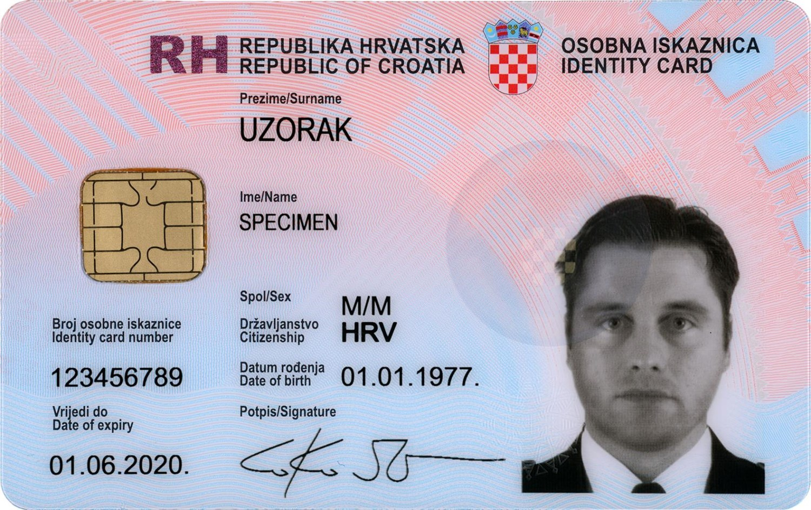

Provjera identiteta osobe provodi se uvidom u njezinu osobnu iskaznicu ili uvidom u drugu javnu ispravu s fotografijom.

Slide 22
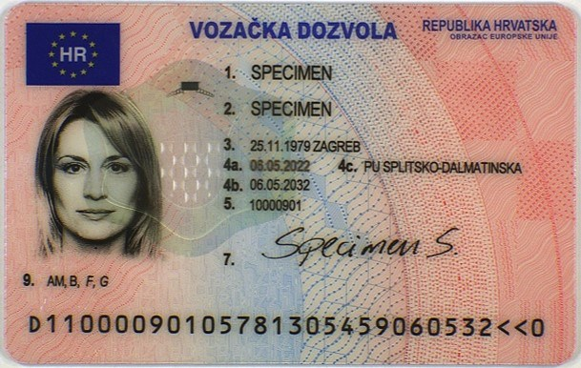

Slide 23
Čuvar ili zaštitar/zaštitar specijalist ovu ovlast primjenjuje tako da se usmeno obrati osobi čiji identitet treba provjeriti:
osobu upoznaje s razlogom provjere identiteta
traži na uvid osobnu iskaznicu
U situaciji kada konkretna osoba kod sebe nema osobne iskaznice čuvar ili zaštitar/zaštitar specijalist traži na uvid:
putnu ispravu
vozačku dozvolu
ili drugu javnu ispravu s fotografijom koju izdaje nadležno tijelo

Slide 24
Predočena isprava mora biti vjerodostojna, što znači da fotografija na njoj mora odgovarati izgledu osobe koja ju je predočila, isprava ne smije biti oštećena u obimu koji onemogućuje čitanje podataka, podatci na njoj ne smiju biti prekriženi i brisani.
Nakon toga zapisuju se u evidenciju podatci za osobne iskaznice ili druge valjane isprave. Prikupljeni podatci ne smiju se zloupotrebljavati.
Isprava se odmah vraća vlasniku i, ovisno o objektu, osoba se upućuje kod koga treba ići ili se osoba otprati do osobe do koje ide ili ju se najavi telefonom (sve ovisi o internoj procedure objekta)
U ovom slučaju izvješće se sastavlja samo ako je postupak provjere identiteta obavljen po zapovjedi policijskog službenika

Slide 25
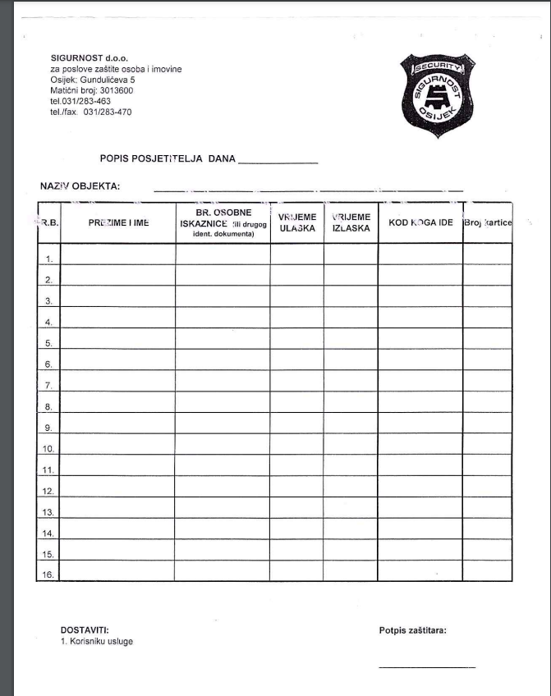

Slide 26
Iznimno provjeru identiteta osobe koja kod sebe nema odgovarajuću javnu ispravu s fotografijom, čuvar ili zaštitar/zaštitar specijalist može provesti na temelju:
iskaza osobe čiji je identite provjeren, što mora posebno konstantirati
Provjera identiteta osobe može se provesti i na temelju pisanog iskaza osobe čiji je identitet provjeren. Iskaz sadrži:
ime i prezime
datum i mjesto rođenja
te ime jednog od roditelja osobe koja daje pisani iskaz.

Slide 27
davanje upozorenja I naredbi
Čuvar, zaštitar i zaštitar specijalist upozorit će osobu koja u štićenom objektu ili prostoru svojim:
ponašanjem,
djelovanjem ili
propuštanjem dužne radnje
može dovesti u opasnost:
svoju sigurnost ili sigurnost druge osobe ili sigurnost imovine
ili ako se opravdano očekuje da bi ta osoba mogla počiniti ili izazvati drugu osobu da počini kazneno djelo ili prekršaj
narušiti javni red i mir

Slide 28
Davanjem upozorenja osobi se ukazuje na određeno ponašanje odnosno skreće joj se pozornost da ona svojim ponašanjem ili djelovanjem može dovesti u opasnost svoju sigurnost ili sigurnost objekta koji se štit.
Upozorenjem se nastoji navesti osobu da postupi ispravno
Naredba je za razliku od upozorena, puno jačeg i obvezujućeg karaktera.
Naredba se izdaje radi:
1. otklanjanja opasnosti za život i osobnu sigurnost štićenih osoba
2. otklanjanja opasnosti za štićenu imovinu
3. sprječavanja izvršenja kaznenih djela i prekršaja, hvatanja njihovih počinitelja i osiguranja tragova tih djela koji mogu poslužiti kao dokaz
4. održavanja reda i mira i uspostavljanja narušenog reda i mira u štićenom objektu i prostoru
5. zaprječivanja pristupa ili zadržavanja na prostoru ili objektu koji se štiti.

Slide 29
Upozorenja i naredbe daju se:
usmeno – najčešći oblik koji se koristi u primjeni ove ovlasti
pisano - praksa je pokazala da određivanje nekog pravila ponašanja u pisanom i slikovnom obliku ima veliki preventivni značaj. Naime, vidno istaknuti pisani ili slikovni oblik ističe se boljom razumljivošću, pojačava pedagoški učinak, osnažuje pravilo i sl.
pokretima i postavljanjem tijela (pokazivanjem ruku i sl.) – u praksi nema značaju primjenu, koristi se prvenstveno kod nadzora parkirnih mjesta, tjekom osiguranja prostora na kojima je prvenstveno ograničena sloboda kretanja, te javnih okupljanja i športskih natjecanja

Slide 30
Zaštitar i zaštitar specijalist će nakon izdavanja naredbe upozoriti osobu da će u slučaju nepostupanja po naredbi upotrijebiti zakonom predviđeno sredstvo prisile.
Ako osoba ne postupi po izdanoj naredbi, zaštitar i zaštitar specijalist će upotrijebiti zakonom predviđena sredstva prisile, a čuvar će zatražiti postupanje zaštitara, zaštitara specijalista ili policijskih službenika.

Slide 31
Upozorenja i naredbe moraju biti:
zakonita – upozorenje se može upućivati u svakoj situaciji ako se iz ponašanja neke osobe može zaključiti da će doći do povrede nekog štićenog dobra, dok se naredba može korisiti samo u slučajevima predviđenim Zakonom
kratka, jasna i precizna – upozorenje se razlikuje od naredbe po tonu i po sadržaju
Naredba se u pravilu izdaje povišenim tonom s upozorenjem da će u slučaju neposluha biti primjenjena zakonom predviđena sredstva prisile.
Upozorenje se izdaje blažim tonom kojim se skreće pozornost na moguće potencijalne posljedice koje mogu nastupiti po osobi ili imovini.
moguća – upućen zahtjev prema osobi mora biti razumljiv i izvediv

Slide 32
PRIVREMENO OGRANIČENJE SLOBODE KRETANJA
Zaštitar i zaštitar specijalist mogu osobi privremeno ograničiti slobodu kretanja:
1. radi sprječavanja izvršenja kaznenih djela ili prekršaja
2. radi hvatanja počinitelja kaznenih djela ili prekršaja
3. radi osiguranja svjedoka i dokaza koji mogu poslužiti u kaznenom i prekršajnom postupku.
Čuvar može narediti osobi da ne napušta mjesto događaja do dolaska policije, a ako osoba odbije postupiti po naredbi, čuvar mora odmah obavijestiti zaštitara, zaštitara specijalista ili dojavni centar radi upućivanja interventnog tima.
O privremenom ograničenju slobode kretanja osobe čuvar, zaštitar i zaštitar specijalist sastavljaju izvješće čiji sadržaj je propisan pravilnikom o provedbi tjelesne zaštite.

Slide 33
Sprječavanje izvršenja kaznenih djela ili prekršaja odnosi se na one situacije kada čuvar ili zaštitar nastoji spriječiti osobu da počini neko kazneno djelo ili prekršaj
Dakle, čuvar ili zaštitara će privremeno ograničiti slobodu kretanja do dolaska policije osobi koja se oglušila na zakonito upozorenje ili naredbu, ili koja na drugi način krši sigurnosne mjere, a iz čijeg činjenja proizlazi neposredna opasnost od predstojećeg napada ili nekog drugog štetnog događaja
Primjer: čuvar ili zaštitar/zaštitar specijalist privremeno će ograničiti slobodu kretanja do dolaska policije, osobi koja žele ući u štićeni objekt, a pod vidnim su utjecajem alkohola ili drugih opojnih sredstava, te izravno prijete čuvaru ili zaštitaru, te drugim osobama ili uništenju štićene imovine
čuvar ili zaštitar/zaštitar specijalist privremeno će ograničiti slobodu kretanja do dolaska policije, osobi koja je neovlašteno ušla u štićeni objekt ili su zatečene u neovlaštenom ulasku u štićeni objekt

Slide 34
Hvatanje počinitelja kaznenog djela ili prekršaja obuhvaća proces njegova dovođenja pod vlast čuvara ili zaštitara i njegovo držanje do dolaska policije pod uvjetom:
da je zatečena u činjenju kaznenog djela i prekršaja unutar štićenog perimetra
da ga je netko vidio kako čini kazneno djelo ili prekršaj unutar štićenog perimetra
da se neposredno nakon počinjenja konkretnog kaznenog djela ili prekršaja zatečena unutar štićenog perimetra
Ovdje se uvijek postavlja pitanje koje se odnosi na postupak čuvara u situaciji zatjecanja osobe u činjenju kaznenog djela unutar štićenog perimetra s obzirom na njegove bitno ograničene ovlasti. To prije svega jer je praksa pokazala da u takvim situacijama počinitelj često pribjegava napadu u cilju osiguranja bijega. Međutim, bez obzira na posebne propise koji reguliraju zakonske ovlasti čuvara i zaštitara, čuvar se ne može odreći prava na samoobranu, odnosno pravo na otklanjanje opasnosti jer je to neotuđivo pravo svakog čovjeka. Ispravnost postupanja čuvara u sprječavanju bijega osobe zatečene u činjenju kaznenog djela temelji se na odredbi Zakona o kaznenom postupku tzv „građansko uhićenje”

Slide 35
Čuvar ili zaštitar dužan je o primjeni ovlasti privremenog ograničenja slobode kretanja i zadržavanju osobe:
odmah na pogodan način izvijestiti policiju, svoje operativno dežurstvo i odgovornu osobu štićenog objekta
postupiti po zapovjedi policije u odnosu na daljnje radnje, te o tome izvijestiti svoje operativno dežurstvo i odgovornu osobu štićenog objekta
sačiniti izvješće te ga predati u svoje operativno dežurstvo

Slide 36
Pregled osoba, predmeta i prometnih sredstava
Čuvar, zaštitar i zaštitar specijalist ovlašteni su obavljati pregled:
osoba,
predmeta koje osoba sa sobom nosi i
prometnog sredstva,
prilikom ulaska u štićeno područje i izlaska iz štićenog područja, radi pronalaska predmeta:
koji mogu biti predmet kaznenog djela ili prekršaja,
koji su namijenjeni kao sredstvo za izvršenje kaznenog djela ili prekršaja
koji mogu služiti kao dokaz u kaznenom ili prekršajnom djelu
koji se mogu koristiti za uništenje i oštećenje objekta koji se štiti
koji su podobnih za napad ili samoozljeđivanje.

Slide 37
Pregledom osobe smatra se uvid u sadržaj odjeće i obuće.
Pregledom prometnog sredstva smatra se:
pregled svih otvorenih i zatvorenih prostora prometnog sredstva
i predmeta koji se prevoze
i dokumenata na osnovi kojih se predmeti provoze.
Pregled predmeta koje osoba nosi sa sobom obuhvaća:
pregled predmeta koje su kod osobe ili u njezinoj izravnoj blizini
ili koji se po nalogu osobe u njezinoj pratnji prevoze

Slide 38
Pregled osoba u pravilu se obavlja odozgo naniže, dakle od glave do pete, vizualno i opipom vanjskih dijelova odjeće.
U pravilu ga obavlja osoba istog spola, a samo iznimno kada je to potrebno radi sprječavanja napada ili oduzimanja oružja mogu ga obaviti i osobe suprotnog spola
Važno je napomenuti da je dozvoljen samo vanjski pregled što znači da se ne smije zadirati u sadržaj odjeće, gurati ruke u džepove niti vaditi predmete.

Slide 39
Pregled predmeta koji su kod osobe ili u njezinoj neposrednoj blizini obavlja se vizualno i opipom vanjskog djela predmeta. Dakle, osoba se zamoli da otvori torbu, vrećicu i sl. i evntualno da istrese sadržaj. Znači ne smije se zadirati i gurati ruke u torbe, vrećice i sl.
Pregled prometnog sredstva obavlja se na način da se od osobe traže dokumenti na temelju kojih službeno prevozi određeni sadržaj, zatim se otvaraju gepek i pretinac – nikako ne smijemo sami otvarati i vaditi predmete
Postavlja se pitanje što ako osoba odbije suradnju?
Ukoliko osoba odbije pregled sebe, predmeta ili prometnog sredstva, a izlazi iz štićenog prostora, osoba se zadržava i zove se policija.
Ukoliko osoba odbija pregled, a želi ući u štićeni prostor – ulazak joj se neće dozvoliti.
Ako postoje osnovne sumnje da osoba kod sebe ima predmete koji mogu biti predmetom kaznenog djela ili prekršaja, osoba se zadržava i zove se policija.
Naravno o zadržavanju osobe, čuvar ili zaštitar obvezan je sastaviti izvješće.
Čuvar će narediti osobi da ne napušta mjesto događaja, a zaštitar će joj privremeno ograničiti slobodu kretanja.

Slide 40
Osiguranje mjesta događaja
Kada se unutar štićenog perimetra dogodi kazneno djelo ili prekršaj, obveza čuvara ili zaštitara/zaštitara specijalista je osigurati mjesto događaja do dolaska policije pri čemu zatečeno stanje mora ostati nepromijenjeno.
Potrebno je zadržati osobu za koju se procjeni da može dati informacije bitne za razjašnjenje događaja i o tome odmah obavijestiti policiju, te postupiti dalje prema njihovim uputama.
O primjeni ovlasti treba sastaviti izvješće.

Slide 41
Do primjene ovlasti osiguranja mjesta događaja dolazi u 2 slučaja:
1. kada se unutar štićenog perimetra dogodi kazneno djelo ili prekršaj, a čuvar ili zaštitar s se već nalazi na mjestu događaja obavljajući ugovorene i redovite poslove tjelesne zaštite
2. kada je interventni tim zaštitarskog poduzeća temeljem zaprimljenog signala u centralnom dojavnom sustavu prvi stigao na mjesto događaja

Slide 42
Uporaba sredstava prisile
Sredstva prisile su:
tjelesna snaga
raspršivači dozvoljenih neškodljivih tvari
sredstva za vezivanje (lisice ili druga prikladna sredstva)
zaštitarski pas
vatreno oružje

Slide 43
Zaštitar i zaštitar specijalist smiju u štićenom objektu, prostoru ili na štićenoj površini uporabiti sredstva prisile u slučajevima propisanim zakonom radi:
zaštite života ljudi,
svladavanja otpora,
sprječavanja bijega,
odbijanja napada
i otklanjanja opasnosti ako mjerama upozorenja i naredbi ne postižu cilj.
ČUVARI NEMAJU OVLAST UPORABE SREDSTAVA PRISILE I TO PREDSTAVLJA GLAVNU RAZLIKU IZMEĐU ČUVARA I ZAŠTITARA.

Slide 44
Sredstva prisile moraju se s posebnim obzirom i u krajnjoj nuždi primjenjivati prema djetetu, osobi s invaliditetom, osobi čije je kretanje znatno otežano, trudnici te bolesnoj osobi.
Sredstva prisile primijenit će se nakon prethodnog upozorenja, osim u situacijama u kojima bi prethodno upozorenje ugrozilo postizanje cilja.

Slide 45
TJELESNA SNAGA
pod tjelesnom snagom, u smislu Zakona o privatnoj zaštiti, smatra se:
udarac dijelom tijela,
uporaba zahvata različitih borilačkih vještina ili njima sličnih postupaka na tijelu druge osobe, kojima je cilj:
zaštita života ljudi,
sprječavanje bijega,
otklanjanje opasnosti,
odbijanje napada ili svladavanje otpora, uz nanošenje što manjih štetnih posljedica, a provode je zaštitari i zaštitari specijalisti

Slide 46
Zaštitari i zaštitari specijalisti mogu u obavljanju poslova tjelesne zaštite upotrijebiti tjelesnu snagu ako drugačije ne mogu:
1. odbiti protupravni i neposredni napad kojim se ugrožava njihov život ili život osoba koje štite
2. odbiti protupravni i neposredni napad usmjeren na uništenje i umanjivanje vrijednosti imovine koju štite, a da pritom štetne posljedice ne budu veće od prijetećih.
Zaštitari i zaštitari specijalisti moraju primijeniti tjelesnu snagu na način koji će jamčiti uspjeh, uz najblaže posljedice za osobe prema kojoj se tjelesna snaga primjenjuje. S upotrebom tjelesne snage moraju prestati kada prestane napad ili otpor osobe prema kojoj primjenjuju tjelesnu snagu. Zatim će bez odgode pružiti prvu pomoć vidno ozlijeđenoj osobi prema kojoj je uporabljena tjelesna snaga.

Slide 47
Smatra se da osoba pruža otpor zaštitaru ako se na aktivan ili pasivan način suprotstavlja njegovoj naredbi izdanoj radi održavanja ili uspostavljanja reda i mira, privremenog ograničenja slobode kretanja.
Aktivni otpor je pružanje otpora uporabom oružja, oruđa, drugih predmeta ili tjelesne snage i na taj način onemogućavanja zaštitara i zaštitara specijalista u obavljanju poslova tjelesne zaštite. Aktivnim otporom smatra se i poticanje na otpor.
Pasivan otpor je nepostupanje po upozorenju i naredbi ili stavljanje u takav položaj kojim se onemogućava izvršenje posla tjelesne zaštite (osoba legne, klekne, uhvati se za drugu osobu ili neki predmet i sl.).
Prilikom primjene tjelesne snage kao sredstvo prisile zaštitar bez odgode mora obavijestiti policiju, svoje operativno dežurstvo i odgovornu osobu štićenog objekta, dalje postupati prema uputama policije, te sačiniti izvješće o primjeni ovlasti i predati ga svom operativnom dežurstvu.

Slide 48
Raspršivači dozvoljenih neškodljivih tvari
Raspršivači dozvoljenih neškodljivih tvari kod osobe na koju se primjenjuju izazivaju iritaciju očiju, pečenje, svrbež, suze, pa i privremeno sljepilo, kao i iritaciju kože i sluznice nosa, čime se osoba privremeno i na za zdravlje neškodljiv način onemogućava u pokušaju počinjenja protupravnih radnji.
Zaštitar i zaštitar specijalist ovlašteni su uporabiti raspršivač dozvoljenih neškodljivih tvari kad su ispunjeni uvjeti za uporabu tjelesne snage, osim u slučajevima svladavanja pasivnog otpora.
Prije primjene raspršivača dozvoljenih neškodljivih tvari zaštitar i zaštitar specijalist moraju biti obučeni za pravilno rukovanje raspršivačem. (suzavac i sl.)

Slide 49
Sredstva za vezanje
Sredstvima za vezivanje omogućuje se zaštitaru i zaštitaru specijalistu da ograniče pokretljivost tijela određene osobe vezivanjem ruku uporabom propisanih sredstava za vezivanje (lisica) ili drugih prikladnih sredstava (remen, uže, zatezna traka i sl.) radi privremenog ograničenja slobode kretanja osobe, s primjenom najmanje moguće štetne posljedice za osobu nad kojom se ovlast primjenjuje.
Zaštitar i zaštitar specijalist ovlašteni su uporabiti sredstva za vezivanje radi sprječavanja:
1. otpora osobe ili odbijanja napada usmjerenog na zaštitara i zaštitara specijalista ili drugu osobu
2. bijega osobe
3. samoozljeđivanja ili ozljeđivanja druge osobe.

Slide 50
ZAŠTITARSKI PAS
Zaštitarski pas može se koristiti u obavljanju poslova tjelesne zaštite samo pod nadzorom zaštitara i zaštitara specijalista koji je osposobljen za uporabu zaštitarskog psa i uz uporabu zaštitne košare i povodca te na način kojim se neće izazvati uznemirenost građana.
Zaštitarski pas smije se koristiti samo za osiguranje osoba i objekata unutar štićenog perimetra.
Zaštitarski pas smije se upotrijebiti kao sredstvo prisile:
1. kada su ispunjeni uvjeti za upotrebu tjelesne snage, sa zaštitnom košarom i povodcem
2. kada su ispunjeni uvjeti za upotrebu vatrenog oružja, bez zaštitne košare i bez povodca.
Prije uporabe zaštitarskog psa zaštitar i zaštitar specijalist dužni su upozoriti osobu da će prema njoj uporabiti psa kao sredstvo prisile ako ne postupi po izdanoj naredbi.
O upotrebi psa i razlozima uporabe zaštitarskog psa bez odgode treba obavijestiti policiju i svoje operativno dežurstvo te sačiniti izvješće o primjeni ovlasti.

Slide 51
Vatreno oružje
Zaštitar i zaštitar specijalist mogu uporabiti vatreno oružje kada, obavljajući poslove privatne zaštite, na drugi način ne mogu odbiti istodobni ili izravno predstojeći protupravni napad usmjeren prema njima ili prema osobama koje štiti.
Vatreno oružje koristi se samo kada je ugrožen vlastiti život ili život osoba koje se štiti, dakle samo radi zaštite života, ne i zaštite imovine.
U djelatnosti privatne zaštite, vatreno oružje koristi se samo:
pri zaštiti novčarskih institucija,
neposredne tjelesne zaštite osoba (tjelohranitelj)
kod pratnje i prijevoza novca
pružanja intervencije po dojavnom signalu
te zaštite objekata kritične infrastrukture uz prethodno odobrenje nadležne policijske uprave

Slide 52
Prije uporabe vatrenog oružja zaštitar i zaštitar specijalist uputit će usmeno upozorenje: »stoj!«, a nakon toga drugo upozorenje: »stoj, pucat ću!«.
Ako osoba i nakon upozorenja namjerava izvršiti protupravni napad, zaštitar i zaštitar specijalist ispalit će upozoravajući hitac u zrak.
Naravno navedeno ne vrijedi ako bi se time doveli u pitanje životi osoba koje se štiti ili život zaštitara i zaštitara specijalista.
Uporaba vatrenog oružja nije dopuštena kada se dovodi u opasnost život djeteta i trećih osoba, osim kada je uporaba vatrenog oružja jedino sredstvo za obranu od izravnog napada kojim se ugrožava život zaštitara i zaštitara specijalista ili život osoba koje štiti.
Prilikom uporabe vatrenog oružja zaštitar i zaštitar specijalist dužni su usmjeriti oružje prema onim dijelovima tijela na kojima se s najmanje ozljeda postiže svrha zbog koje je vatreno oružje uporabljeno.

Slide 53
Zaštitar i zaštitar specijalist moraju u obavljanju poslova nositi samo oružje u vlasništvu pravne osobe čiji je zaposlenik.
Zaštitar i zaštitar specijalist koji poslove tjelesne zaštite obavljaju u radnoj odori dužni su oružje nositi na vidljiv način, u futroli koja je smještena s vanjske strane odore.
Zaštitar i zaštitar specijalist mogu uporabiti vatreno oružje prema životinjama ako na drugi način ne mogu odbiti izravan napad životinje na sebe i druge ljude ili otkloniti opasnost koju životinja može prouzročiti zdravlju ljudi.

